Slide 1

Multimedia Database
อาจารย์ที่ปรึกษา
อ.บัณฑิต พัสยา
ผู้ร่วมงาน
นายเกียรติณรงค์ ทองประเสริฐ
นายปรัชญา ศรีเสาวชาติ

Slide 2
หัวข้อที่นำเสนอ
1. โครงสร้างการทำงานของระบบสารสนเทศห้องสมุด
2. Informix Universal Server
3. การจัดหมู่หนังสือระบบห้องสมุดรัฐสภาอเมริกัน
4. การออกแบบระบบสารสนเทศห้องสมุด
5. หลักการ Data Director Objects
6. ตัวอย่างโปรแกรมประยุกต์

Slide 3
โครงสร้างการทำงานของระบบสารสนเทศห้องสมุด
Informix Universal
Server
VB
Application
Data
Director
(DDO)

Slide 4
Informix Universal Server
โครงสร้างชนิดข้อมูล
Data Type
Build-In Data
Type
Extended Data
Type
Complex Data
Type
User-Defined Data
Type
Collection Type
Row Type
Opaque Type
Distinct Type

Slide 5









Opaque Type
Mi Char
Mi Date
Mi Decimal
Mi Boolean
Mi Integer
Opaque Type
Mi Lo Handle
Mi money
Mi Numeric
Mi String
Mi Real

Slide 6
Support Function
Support Function
Real, Char, Integer, Date, DateTime, Money, String
Opaque Type
Informix
Universal
server

Slide 7
คือ ชนิดของข้อมูลที่ภายในสามารถประกอบไปด้วยชนิดของข้อมูลได้หลายชนิดและไม่สามารถแบ่งแยกส่วนประกอบโดย Informix Universal Server ได้ และ Informix Universal Server ไม่เข้าใจโครงสร้างภายใน Opaque Opaque ถูกสร้างมาจากโครงสร้างของภาษา C รูทีนต่าง ๆ ที่ถูกเขียนในภาษา C จะทำให้ Informix Universal Server สามารถใช้งานชนิดของข้อมูลเหล่านั้นได้
Opaque Type

Slide 8
Support Function
Support Function คือ ฟังก์ชันที่เป็นตัวบอกให้ฐานข้อมูลทราบว่ามีการติดต่อกับโครงสร้างภายในของชนิดข้อมูล Opaque Type ได้อย่างไร เนื่องจากข้อมูลชนิด Opaque Type จะถูกซ่อนรายละเอียดเอาไว้ทำให้ฐานข้อมูลไม่สามารถที่จะรู้รายละเอียด ของโครงสร้างภายในได้ และ Support Function ที่เราเขียนขึ้นจะเป็นตัวติดต่อกับโครงสร้างภายในนี้ โดยฐานข้อมูลจะมีการเรียกใช้ Support Function เหล่านี้ในการดำเนินการโต้ตอบกับชนิดข้อมูล Opaque Type

Slide 9
ตัวอย่าง Support Function
Function Input ใช้เพื่อเปลี่ยนชนิดข้อมูล Opaque
Type จาก ภายนอกให้อยู่ในรูป
แบบของการแทนที่ชนิดข้อมูล
ภายใน Opaque Type
Function Send ใช้เพื่อเปลี่ยนชนิดข้อมูล Opaque
Type จากภายในเครื่อง Server
ให้อยู่ในรูปแบบของการแทนที่
ชนิดข้อมูลภายในของ Opaque
Type บนเครื่อง Client

Slide 10
ระบบการจัดหมู่หนังสือของห้องสมุดรัฐสภาอเมริกัน
สัญลักษณ์ของระบบการจัดหมู่หนังสือของห้องสมุดรัฐสภาอเมริกัน
เลขหมู่หนังสือ เช่น QC เป็นสัญลักษณ์ของหนังสือฟิสิกส์
เลขผู้แต่ง เช่น RC964.G6 เลขผู้แต่งคือ G6
เลขปีที่พิมพ์
อักษรชื่อเรื่อง (Workmark)

Slide 11
ขั้นตอนการกำหนดเลขหมู่หนังสือแบบห้องสมุดรัฐสภาอเมริกัน
1. พิจารณาเนื้อหาของหนังสือนั้นว่าด้วยเรื่องอะไร ควรใช้
ตารางจำแนกเลขหมวดใด
2. เมื่อพิจารณาได้ว่าจะใช้ตารางจำแนกเลขหมวดใด ให้ไปเปิดตาราง
จำแนกเลขหมวดนั้นดูว่าครอบคลุมหรือไม่
3. ตรวจดูดัชนีทายเล่มของตารางจำแนกเลข ว่าได้กำหนดเลขหมู่
เรื่องนั้น ๆ หรือใกล้เคียงไว้อย่างไร
4. หากไม่มีดัชนี หรือดัชนีไม่มีเรื่องที่ต้องการ ให้เปิดตารางดู Outline
ที่ให้ไว้อย่างกว้าง ๆ เพื่อหาเลขที่ตรงกับเนื้อหาหนังสือมากที่สุด

Slide 12
โปรแกรมประยุกต์ ระบบสารสนเทศห้องสมุด
1. ส่วนของผู้ใช้ ซึ่งประกอบด้วย ฟังก์ชันต่อไปนี้
- ฟังก์ชันการค้นหาหนังสือ เพลง และ ภาพยนตร์
- ฟังก์ชันการแสดงรายละเอียดของสิ่งที่ค้นหา
- ฟังก์ชันการแสดงตำแหน่งที่อยู่สิ่งที่ค้นหา
ประกอบด้วย 2 ส่วน คือ
2. ส่วนของผู้ดูแลระบบ ซึ่งประกอบด้วย ฟังก์ชันต่อไปนี้
- ฟังก์ชันการ Insert ข้อมูลในฐานข้อมูล
- ฟังก์ชันการ Update ข้อมูลในฐานข้อมูล
- ฟังก์ชันการ Select ข้อมูลในฐานข้อมูล
- ฟังก์ชันการ Delete ข้อมูลในฐานข้อมูล

Slide 13
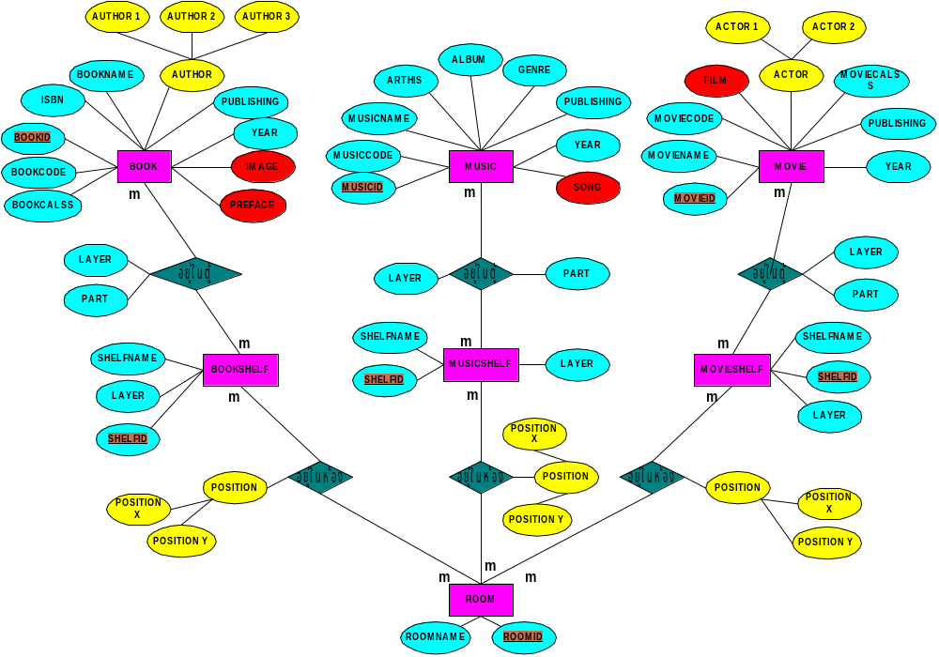
การออกแบบตารางที่ใช้เก็บข้อมูลในฐานข้อมูล

Slide 14


หลักการของ Data Director Objects (DDO)
Data Director Object คืออะไร
เป็นชุดของการเขียนโปรแกรมกับ Object ต่าง ๆ โดยมีการซ่อนการทำงานต่าง ๆ ของฐานข้อมูล จะทำงานร่วมกับ Data Director GUI

Slide 15

ทำไมจึงใช้ Data Director Objects
ขยายการทำ Prototype Application
สะดวกและมีประสิทธิภาพ
สามารถติดต่อกับ Software ประเภทอื่น ๆ ได้
Developer Preference
การจัดการกับข้อมูลชนิดพิเศษที่ไม่มีรูปแบบ
มีความยืดหยุ่นในการทำงาน

Slide 16
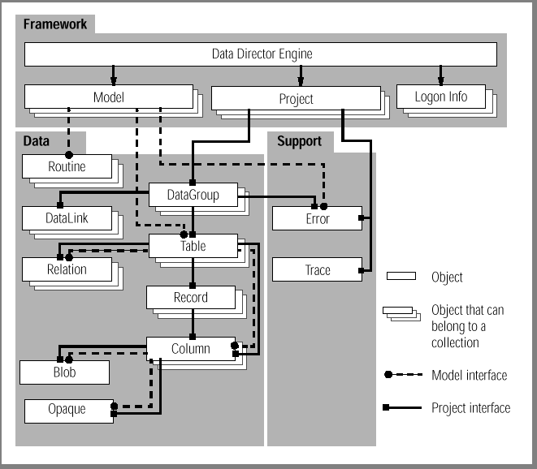
โครงสร้างลำดับขั้นของ Data Director Object

Slide 17
FRAMEWORK OBJECTS
แสดงลักษณะโครงสร้างของฐานข้อมูล (Logical) และมีการจัดเตรียมและจัดการการเข้าถึง Object ต่าง ๆ ตามที่ Application ต้องการ
Framework Objects ประกอบด้วย
Engine
LogonInfo
Project
Model

Slide 18
DATA OBJECTS
เป็น Object ที่ทำให้สามารถใช้งานกับส่วนประกอบของฐานข้อมูลได้
Data Objects ประกอบด้วย
DataGroup
Record
Relation
Blob
DataLink
Table
Column
Opaque

Slide 19
SUPPORT OBJECTS
เป็น object ที่ ช่วยในการจัดการเกี่ยวกับ Error และเก็บลักษณะของการเกิด Error โดยจะเก็บอยู่ในลักษณะของ File
Support Objects ประกอบด้วย
Error
Trace

Slide 20
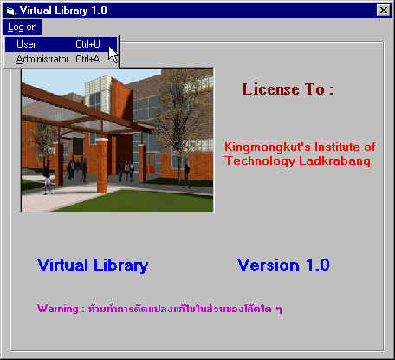
ตัวอย่าง Virtual Library Application

Slide 21
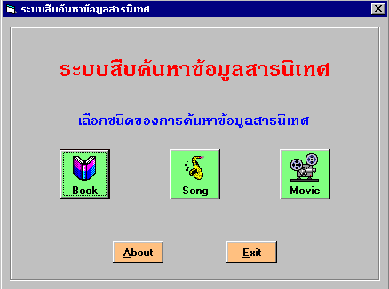
ประเภทของการค้นหาข้อมูลสารนิเทศ

Slide 22
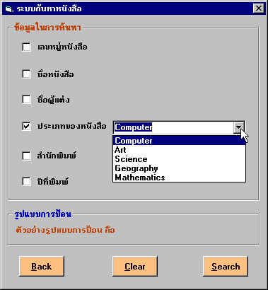
เลือกประเภทของหัวข้อที่ต้องการค้นหาข้อมูลหนังสือ

Slide 23
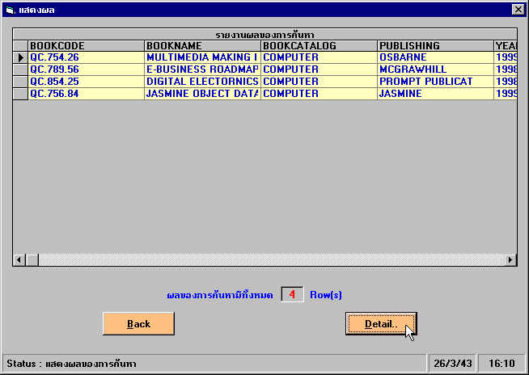
แสดงผลของการค้นหาข้อมูลประเภทหนังสือ

Slide 24
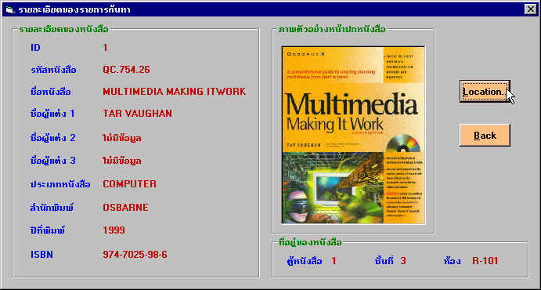
รายละเอียดของหนังสือที่ต้องการค้นหา

Slide 25
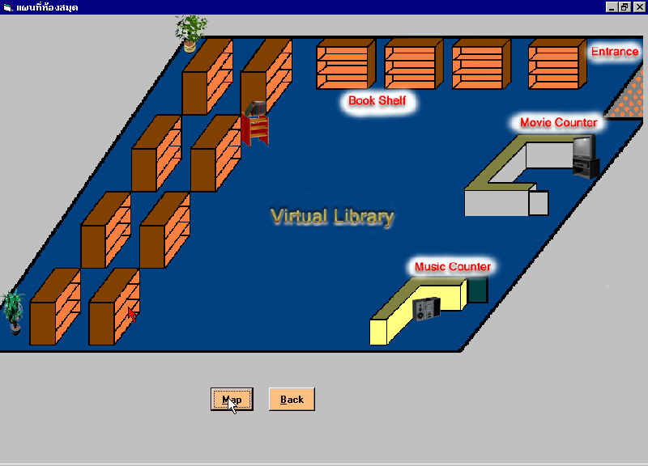

แสดงตำแหน่งของหนังสือในห้องสมุด

Slide 26
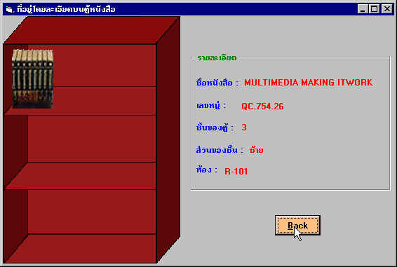
แสดงตำแหน่งของหนังสือในตู้เก็บหนังสือ

Slide 27
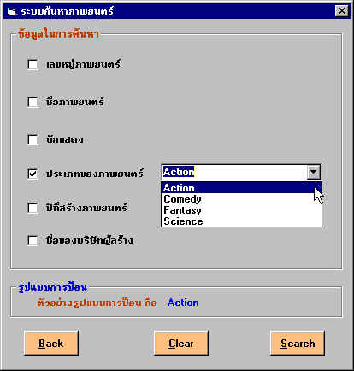
เลือกประเภทของหัวข้อที่ต้องการค้นหาข้อมูลภาพยนตร์

Slide 28
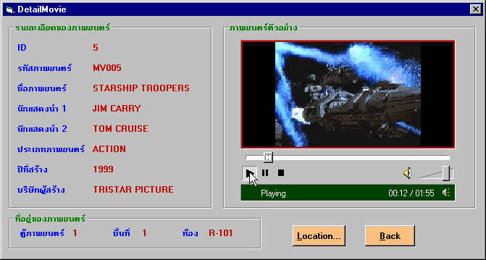
รายละเอียดของภาพยนตร์พร้อมภาพยนตร์ตัวอย่าง

Slide 29
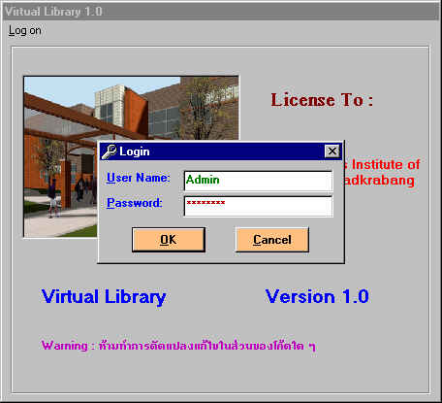
การเข้าโปรแกรมในส่วนของ Administrator

Slide 30
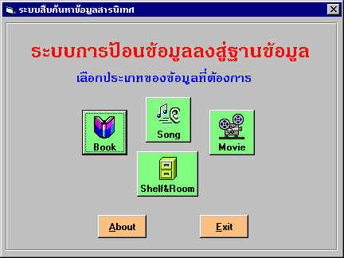
ประเภทของการเพิ่มข้อมูลสารนิเทศ

Slide 31
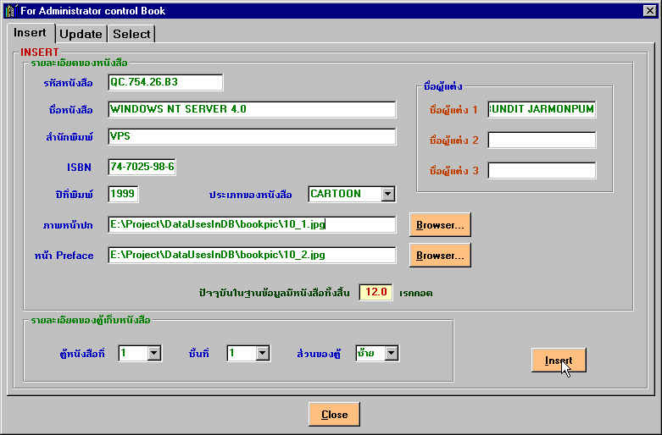
แสดงการเพิ่มข้อมูลของหนังสือในห้องสมุด

Slide 32
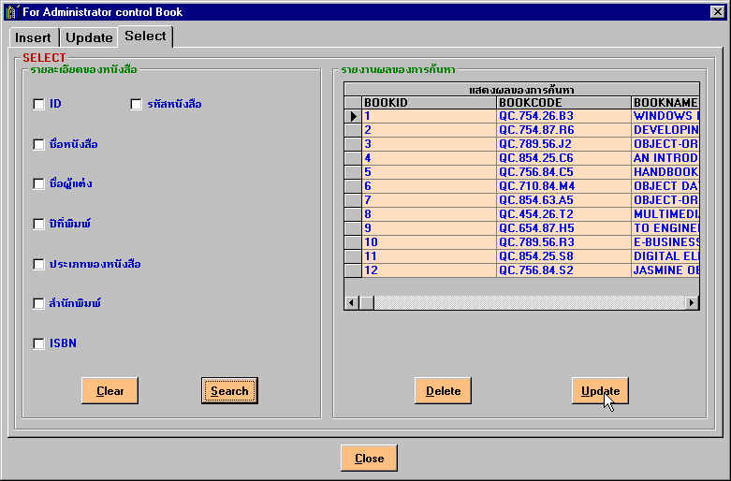
แสดงการ Select ข้อมูลของหนังสือในห้องสมุด

Slide 33
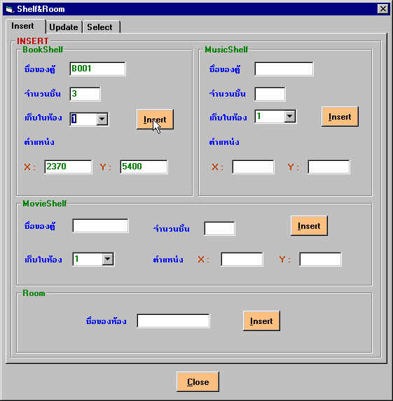
การ Insert ตู้เก็บหนังสือเข้าไปในห้องสมุด

Slide 34
THE END.

Slide 35
DataGroup Object
เป็น Object ที่จัดการกลุ่มของความสัมพันธ์ของตารางในฐานข้อมูลและ DataLink
หน้าที่สำคัญของ DataGroup Object
สร้าง DataLink Object
สร้าง Routine Object
Logon และ Logoff จากฐานข้อมูล
ประมวลผลคำสั่ง SQL

Slide 36
DataLink Object
เป็นการติดต่อระหว่าง Column ของฐานข้อมูลกับ Control ของ Visual Basic
DataLink เป็นตัวกำหนดว่าข้อมูลใดจะปรากฏอยู่ใน Control บน Application form

Slide 37
Opaque Object
แสดงชนิดข้อมูลที่ผู้ใช้สร้างขึ้นมาใน Informix
ชนิดข้อมูลที่ผู้ใช้สร้างขึ้นมา เป็นชนิดข้อมูลที่สร้างโดยผู้เขียนโปรแกรมเพื่อใช้แสดงข้อมูลชนิดพิเศษ เช่น Multimedia

